Slide 1
第1章 Java程序设计基础
Java语言综述
J2SDK
Java程序的运行环境
Java程序设计基础

Slide 2
计算机语言
机器代码
汇编语言
高级语言
  解释型——Basic，Java
  编译型——C\C++

Slide 3
Java的发展
Oak ——1991 （Sun针对嵌入式电子消费类产品）
JDK1.0 ——1996（Applet）
JDK1.1 ——1997
JDK1.2 ——1998（Java—>Java 2）——J2SDK
J2SDK1.3 ——2000 （HotSpot 虚拟机）
J2SDK1.4 ——2002 （多了62%的类和接口）
J2SDK1.5 ——2004 （J2SE1.5 更名为JavaSE 5.0）
J2SDK 6.0 ——2006 （免费、开源）
J2SDK 7.0 ——2010 （Oracle收购Sun）
J2SDK 8.0 ——2014
J2SDK 9.0 ——2017

Slide 4
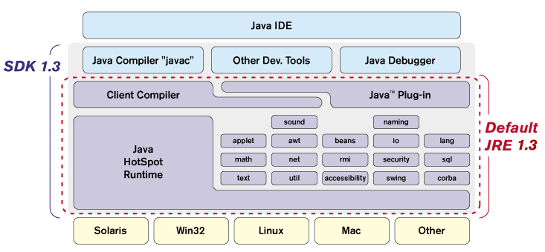
J2SDK1.3

Slide 5
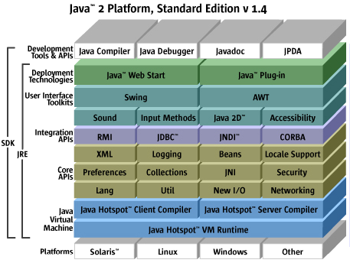
J2SDK1.4

Slide 6
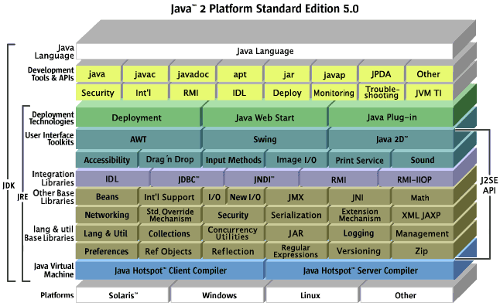
J2SDK1.5

Slide 7
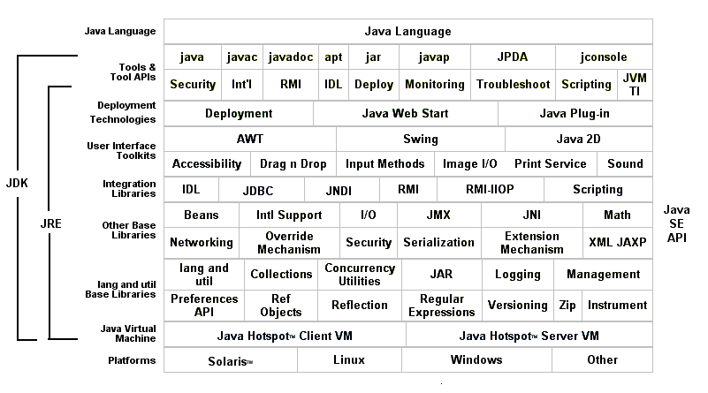
J2SDK1.6

Slide 8
Java应用领域
Java 分两类
  计算机 Java 2
  Smart Card类
计算机 Java 2
  J2EE（Java 2 Platform Enterprise Edition）
  J2SE（Java 2 Platform Standard Edition）
  J2ME（Java 2 Platform Micro Edition）

Slide 9
J2EE
J2EE——一个开发平台
  提供基于组件设计、开发、集合、展开企业应用的途径，以及多层、分布式的应用模型
J2EE：
  JDBC、JNDI、EJB、RMI、JSP、Java servlets、XML、JMS、Java IDL、JTS、JTA、JavaMail、JAF等
  J2EE平台包含有一整套的服务框架、应用编程标准接口（API）和协议

Slide 10
J2SE
J2SE是包括基本编译器、一些小工具、运行环境、用来开发和运行applets和java程序的API
J2SE适用于一般计算机的编程平台

Slide 11
J2ME
J2ME是一种适合于手机、电话卡、寻呼机等消费类嵌入式产品的编程平台
适合某种产品的单一要求
J2ME API的规格是基于J2SE的

Slide 12
Java运行环境——JRE
java虚拟机——硬件+计算机操作系统+JVM（Java Virtual Machine）（跨平台）
Java操作系统——硬件+包含java虚拟机的计算机操作系统(SavaJe)
Java芯片——硬件
  硬件 = 物理硬件+与硬件相关的控制等系统软件

Slide 13
Java 的编译
Java语言源程序
Java语言编译器
Java字节代码
(bytecode中间代码)

Slide 14
Java 的运行
Java字节代码
Java虚拟机JVM
计算机操作系统
CPU中央处理器

Slide 15
Java 突出优、缺点
Java 的平台无关性
与硬件交互弱
Java芯片——与平台有关

Slide 16
Java 其他特点
Java语言是一个简单的、面向对象的、分布的、解释（执行）的、健壮的、安全的、独立于平台的、可移植的、可扩展的、高性能的、多线程的以及动态的程序设计语言

Slide 17
Java程序设计基础
程序结构
Java基本数据类型
Java运算符和表达式
Java程序流控制语句

Slide 18
程序结构
Java编译单元
Java注释语句
Java标识符
Java关键字

Slide 19
Java编译单元
源程序代码是由一个或多个编译单元组成
每个编译单元包含下列内容：
一个程序包语句（package statement）
一组导入语句（import statements）
一个或多个类的声明语句（class declarations）
一个或多个接口声明（interface declarations）
每个编译单元最多只能有一个类或者接口是公共的

Slide 20
Java注释语句
Java有3种类型的注释语句
1．一行注释符 //
2．一行或多行注释符 /* */
/*
需要注释的内容
*/
3．Java文档注释符 /** */
/**
需要注释的内容
*/

Slide 21
Java标识符
自定义标识符：
以英文大写字母“A”～“Z”或小写字母“a”～“z”或“_”或“$”开头，后面可以跟包含英文字母和数字0～9的字符
标识符中英文字母的大小写是有区别的

Slide 22
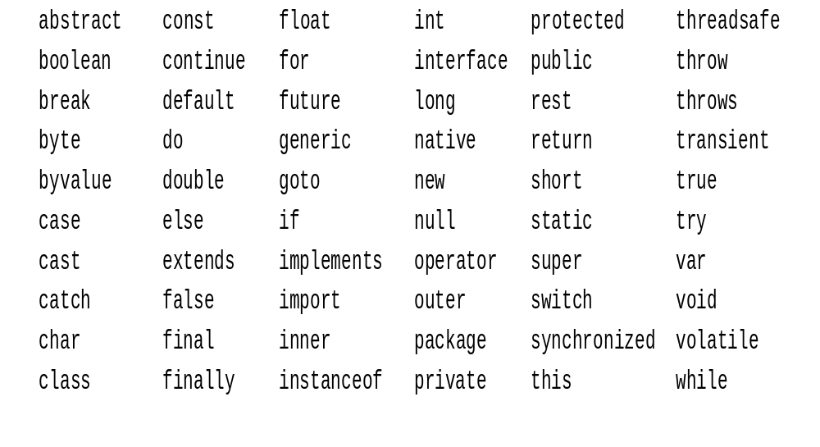
Java关键字

Slide 23
定义数据关键字
boolean 布尔量
byte 字节量
char 单字符
double 双字浮点量
float 单字浮点量
int 整型量
long 长整型量
short 短整型量

Slide 24
定义数据关键字
类型名 | 变量宽度(Bits) | 变量取值范围
byte short int long Float double char boolean | 8 16 32 64 32 64 16 1 | -128～127 -32768～32767 -2147483648～2147483647 -9223372036854775808～9223372036854775807 -3.4e⁻³⁸~+3.4e⁺³⁸ -1.7e⁻³⁰⁸~1.7e⁺³⁰⁸ Unicode0~ Unicode2¹²-1 false true
null “空” ——为对象赋值

Slide 25
Java编程关键字
break case catch continue
default do else for
goto if return super
switch this throw throws
try while

Slide 26
Java表达式关键字
算术：
+ - ++ -- * / % = += -= *= /=
逻辑：
! ～ << >> < > <= >= == !=
& | ^ && || &= |= ^=

Slide 27
Java操作符关键字
. 引用
[ ] 下标（指针）
( ) 转换
, 分隔

Slide 28
Java修饰符关键字
abstract 抽象的
final 最终
finally 最终的
private 私有
protected 保护
public 公共
static 静态
synchronized 同步
void 无返回值

Slide 29
Java最重要的关键字
1 定义、继承类、接口
class 类定义
extends 继承
implements 实现
interface 定义接口
2 创建对象
new 创建对象
3 使用类库
package 包
import 引入

Slide 30
Java基本数据类型
数据值的表示法
变量
变量的数据类型转换
常量

Slide 31
数据值的表示法
整数表示法
浮点数表示法
布尔数表示法
字符数表示法
null值

Slide 32
变量
变量是Java程序中创建的基本存储单元，其定义包括：
变量名
变量类型
作用域
type variableName [ = initValue ] ；
类型 变量名 [变量初始值]

Slide 33
变量的数据类型转换
1．自动类型转换
自动类型转换的原则是从在计算机中占内存位（bit）数少的类型向占位数多的类型方向进行转换（boolean）
2．强制类型转换
强制类型转换是指从在计算机中占内存位（bit）数多的类型向占位数少的类型方向进行转换
（type） variableName;
类型 变量名

Slide 34
常量
常量定义是“不变的变量”，或是“具有最终值的变量”
当用Java关键字final（最终的）修饰声明的变量，同时又为变量赋予确切的数值时，该变量即被声明为常量

Slide 35
Java运算符和表达式
运算符
表达式
表达式中运算符的使用规则

Slide 36
6大类运算符
（1）算术运算符：+、-、*、/、%、++、-- (1-18 有些非常规运算对浮点数而言是给出结果的)
（2）逻辑（布尔）运算符：!、&&、||
（3）关系（比较）运算符：＞、＜、＞=、＜=、==、!= （1-20 特殊值的浮点变量比较）
（4）位（按位操作）运算符：&、|、^、～、＞＞、＜＜、＞＞＞
（5）赋值、扩展赋值、条件赋值运算符：=、+=、*=、&=、%=、…、?:
（6）其他算运算符：.、[ ]、( )、,、new、instanceof

Slide 37
表达式
表达式由Java运算符和与运算符相匹配的操作数组成的
表达式分为：
单操作数运算（单目运算）
双操作数运算（双目运算）
三操作数运算（三目运算）

Slide 38
Java程序流控制语句
分支结构语句
循环结构语句
辅助控制语句

Slide 39
分支结构语句
1．if-else分支结构
2．switch-case分支结构

Slide 40
循环结构语句
1．For循环结构
2．while循环结构
3．do-while循环结构

Slide 41
辅助控制语句
1．break语句（可带标号）
2．continue语句（可带标号）
3．return语句

